Slide 1
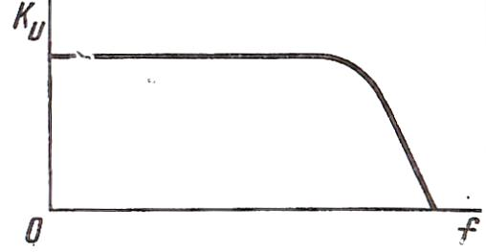
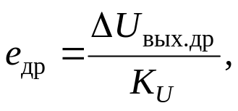
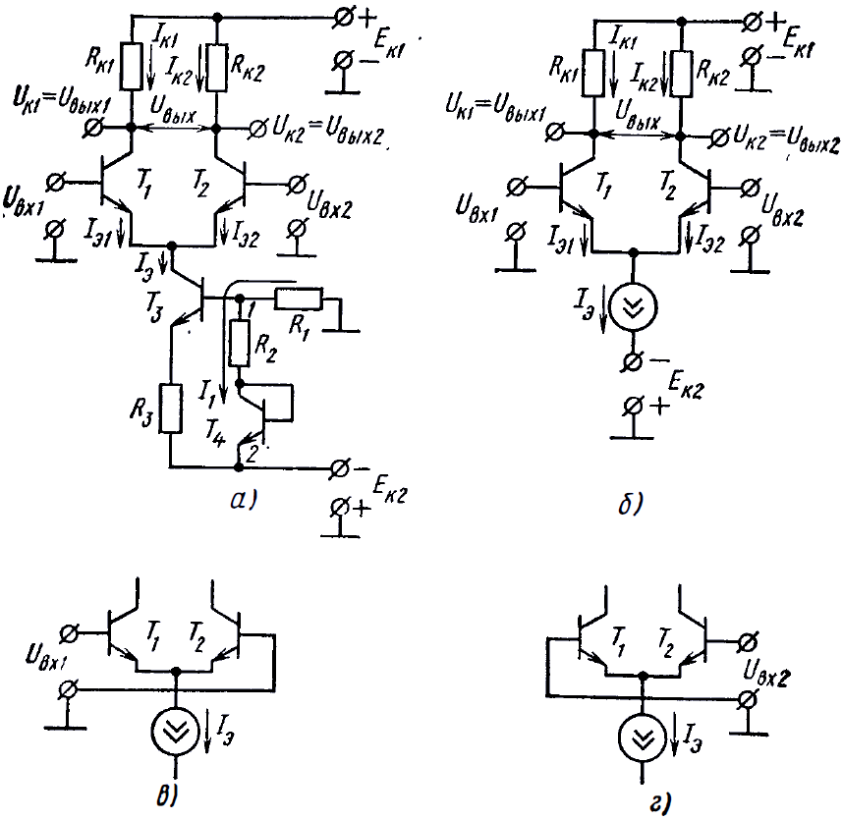


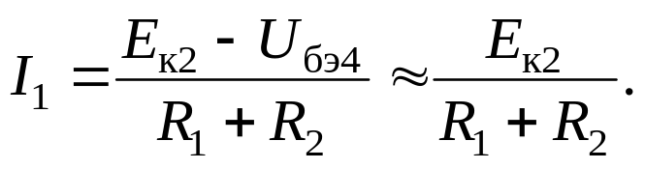
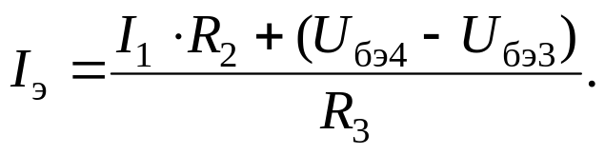




ЛЕКЦИЯ 7. УСИЛИТЕЛИ ПОСТОЯННОГО ТОКА
1
7.1. Дифференциальные усилительные каскады
Рис. 7.1. Амплитудно-частотная характеристика усилителя постоянного тока.
(7.1)
(7.2)
(7.3)
Рис. 7.2. Схема (а) и упрощенная схема (б) параллельно-балансного (дифференциального)
усилительного каскада; способы подачи дифференциального входного сигнала (в, г).

Slide 2
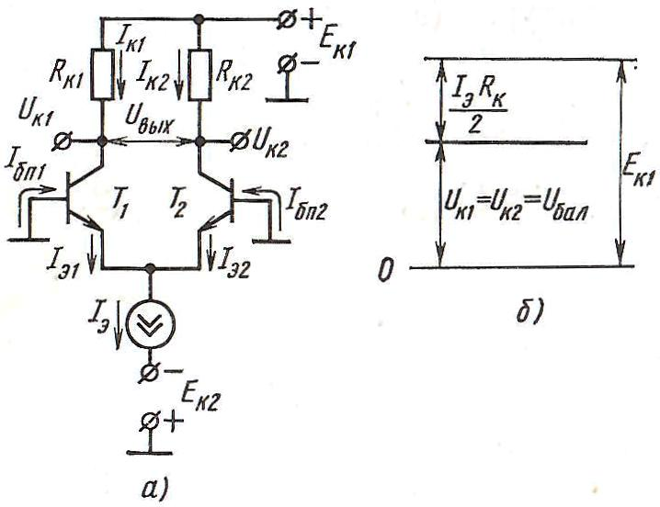

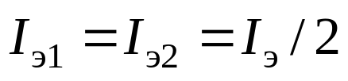
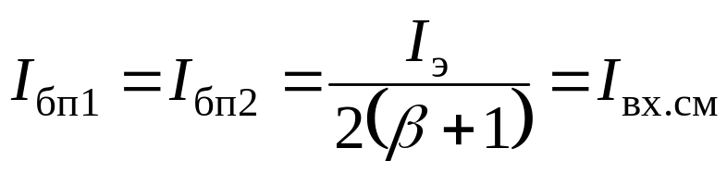
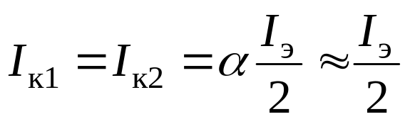
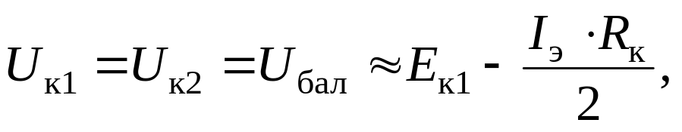

2
(7.4)
Рис. 7.3. Схема дифференциального каскада при входном сигнале, равном нулю (а); потенциальная диаграмма выходных цепей (б).
(7.5)
(7.6)

Slide 3
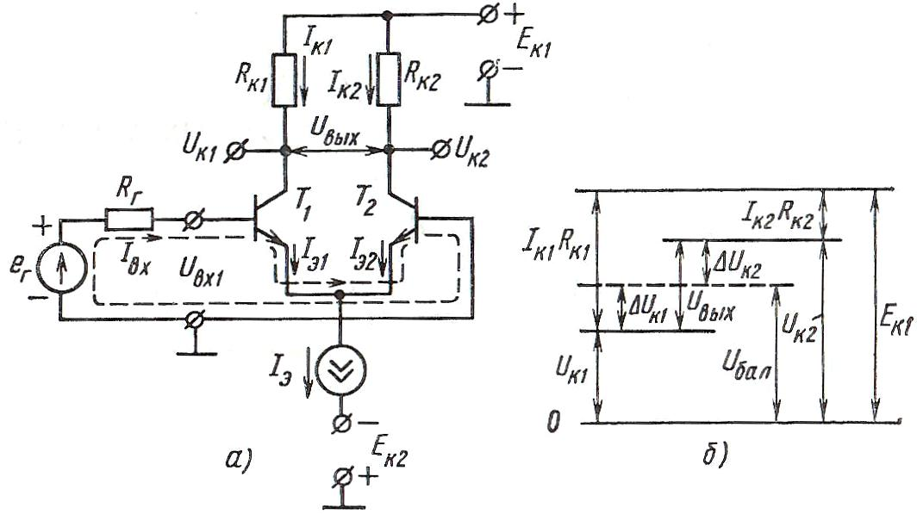







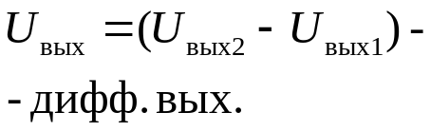

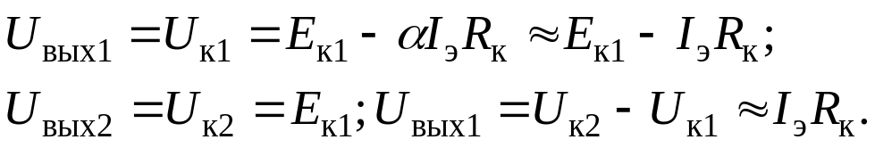
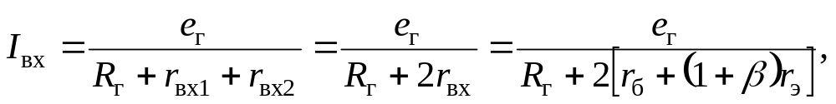

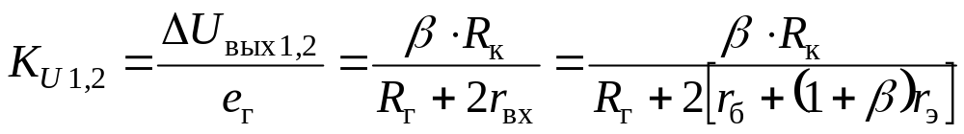

3
Рис. 7.4. Схема дифференциального входного сигнала (а); потенциальная диаграмма цепей (б).
(7.7)
(7.8)
(7.9)
(7.11)
(7.10)

Slide 4


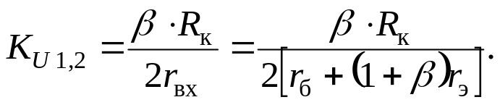
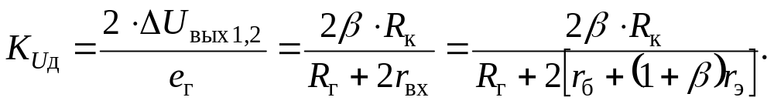
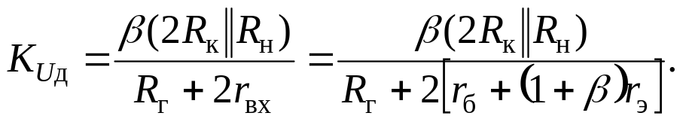
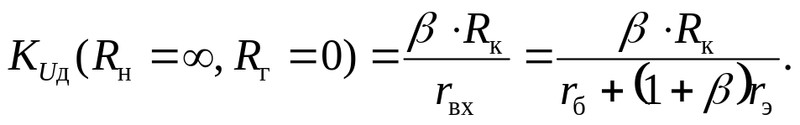



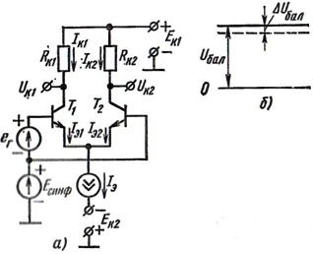


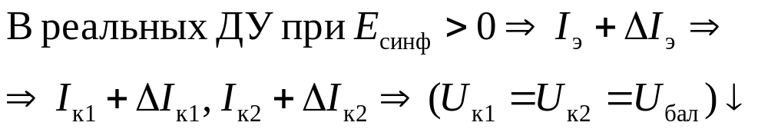
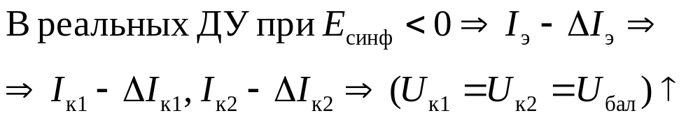
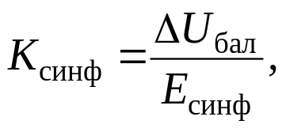

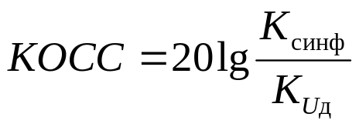
4
(7.12)
(7.13)
(7.14)
(7.15)
Синфазная ошибка
(7.16)
Рис. 7.5. Схема дифференциального каскада при наличии синфазного входного напряжения (а); потенциальная диаграмма выходных цепей (б).

Slide 5
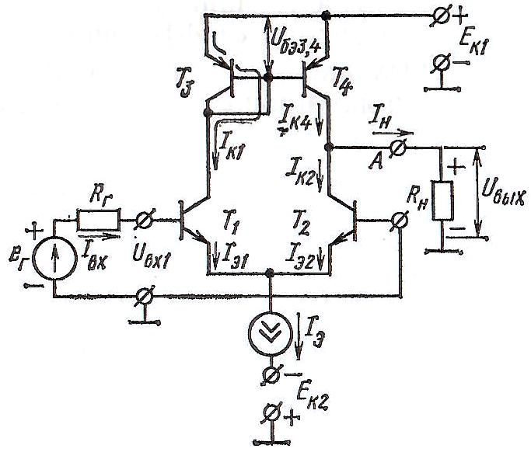
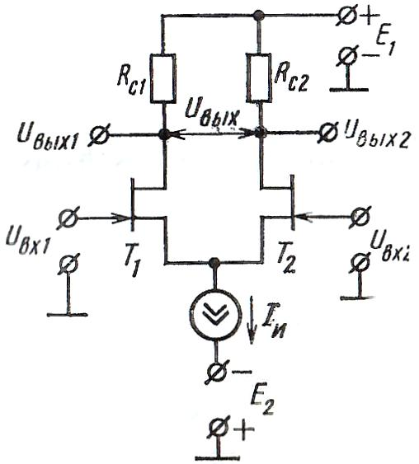




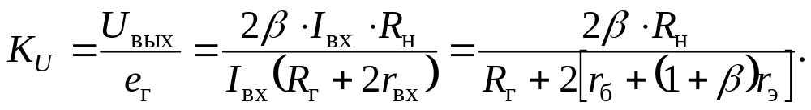
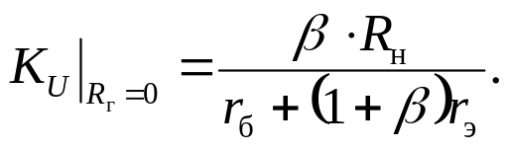
5
Рис. 7.6. Схема дифференциального каскада с динамическими нагрузками.
Рис. 7.7. Схема дифференциального каскада на полевых транзисторах.
(7.17)
(7.18)

Slide 6
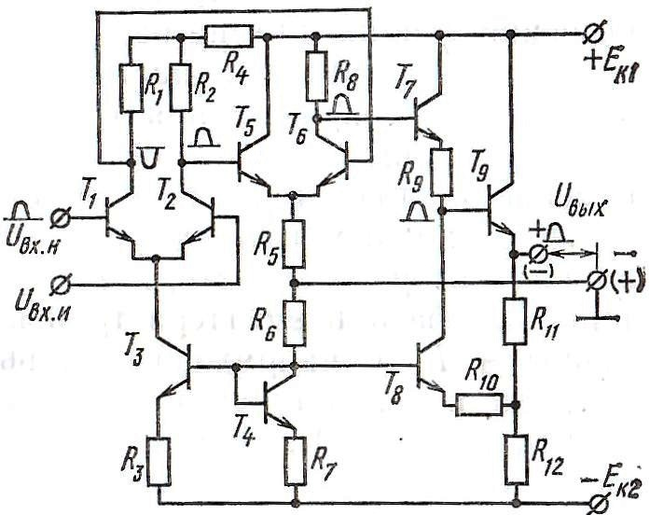
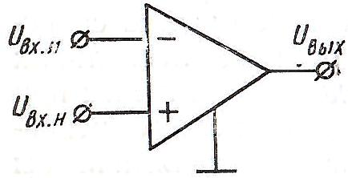
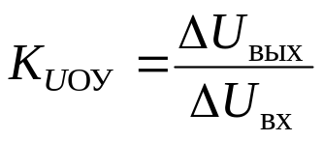


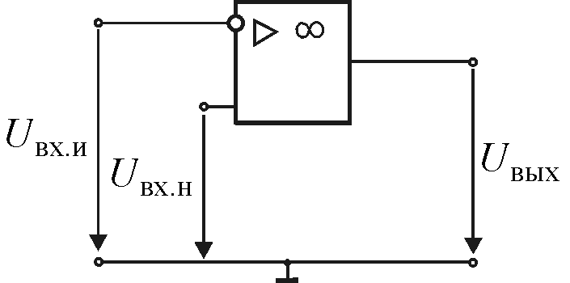
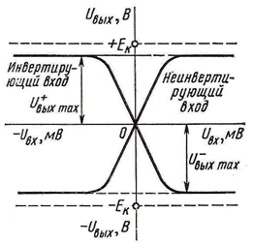
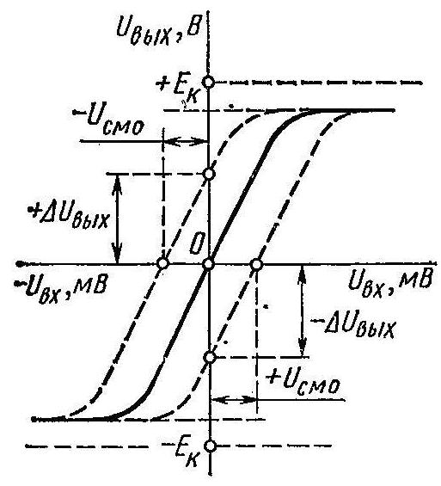
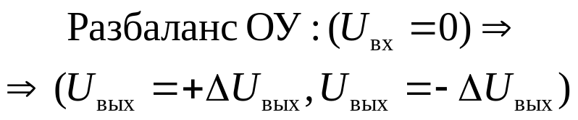


7.2. Операционные усилители
6
Рис. 7.8. Обозначение ОУ в электронных схемах
Рис. 7.9. Принципиальная схема операционного усилителя.
Рис. 7.11. Передаточные характеристики ОУ при наличии разбаланса.
Рис. 7.10. Передаточные характеристики ОУ.

Slide 7
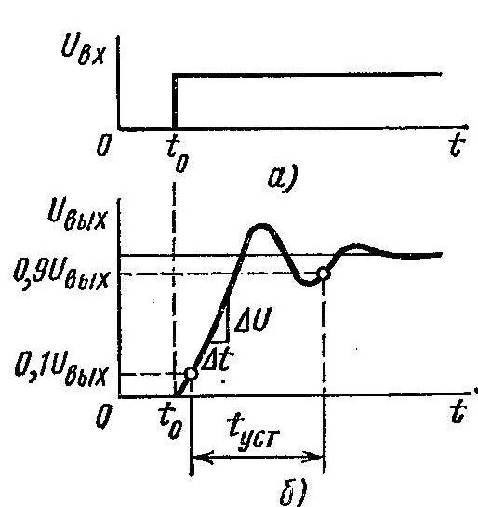
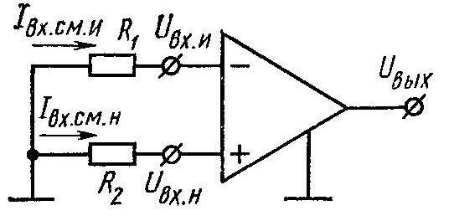




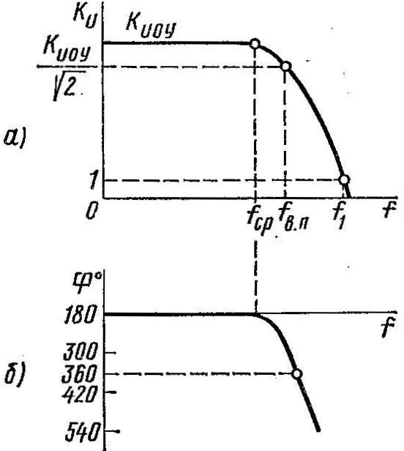
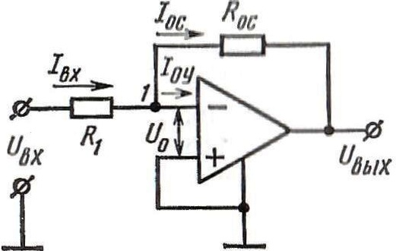
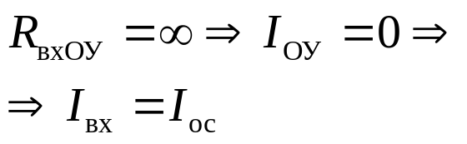
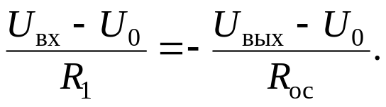
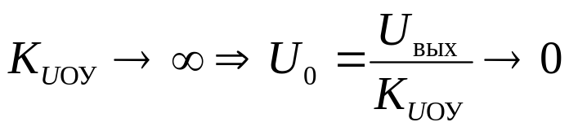
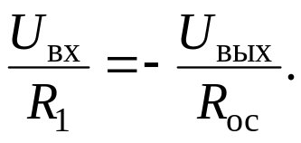

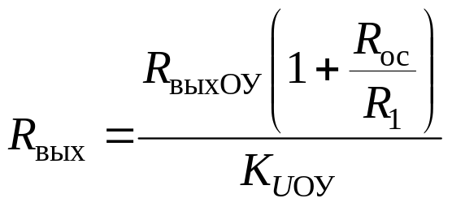
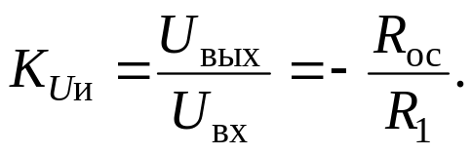
7
Идеализированный ОУ
Рис. 7.12. Введение дополнительных резисторов во входные цепи ОУ для исключения разбаланса, создаваемого входными токами.
Рис. 7.14. Реакция ОУ на воздействие скачка напряжения на входе.
Инвертирующий усилитель
(7.19)
Рис. 7.15. Схема инвертирующего усилителя.
(7.20)
Рис. 7.13. Амплитудно-частотная (а) и фазо-частотная (б) характеристики ОУ.
(7.21)
(7.22)

Slide 8
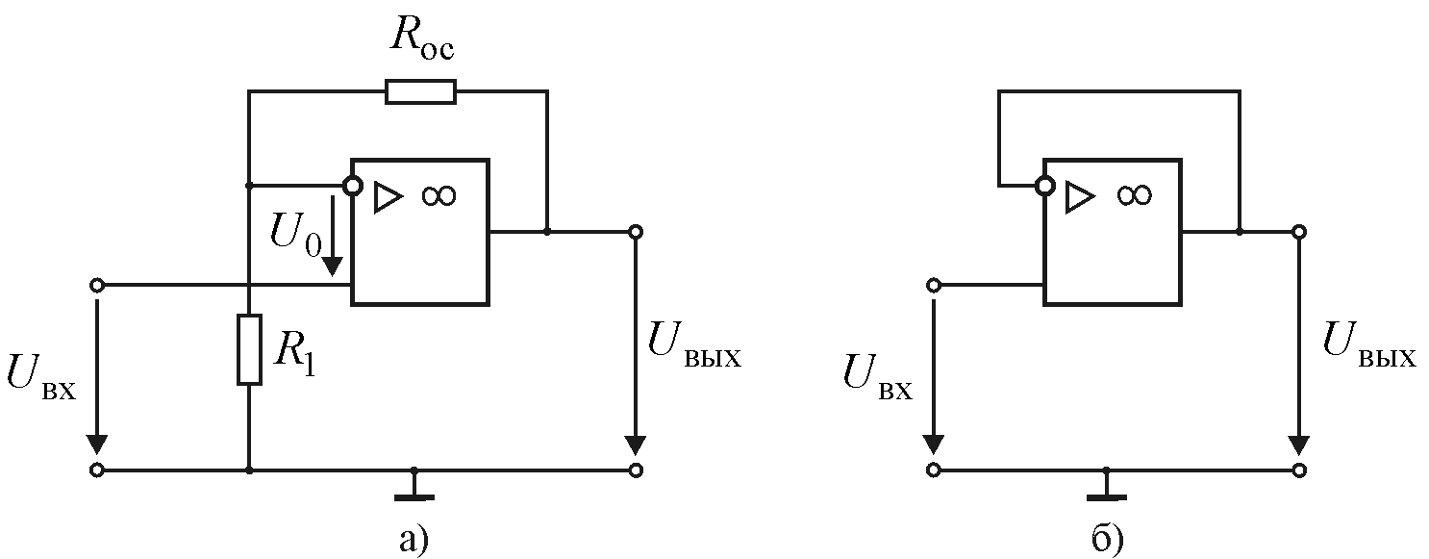
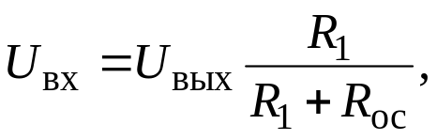



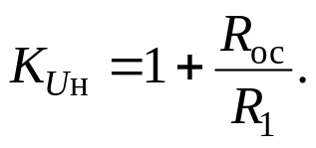

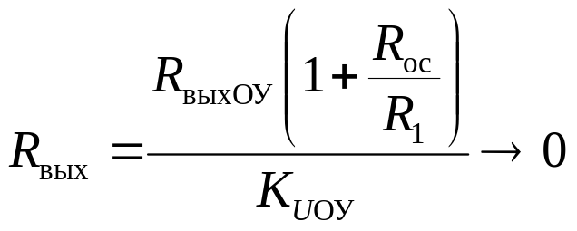
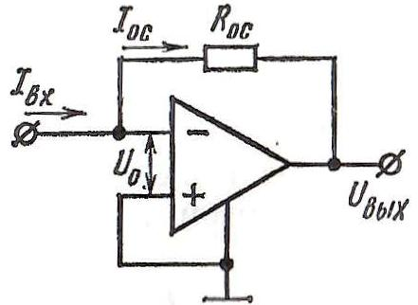

Неинвертирующий усилитель
8
(7.23)
(7.24)
Рис. 7.16. Неинвертирующий усилитель (а), повторитель напряжения (б).
Преобразователь тока в напряжение
Рис. 7.17. Схема преобразователя тока в напряжение.
(7.25)

Slide 9










9
Рис. 7.18. Схема инвертирующего (а) и неинвертирующего (б) сумматора.
Инвертирующий сумматор
Неинвертирующий сумматор
(7.28)
(7.26)
(7.29)
(7.27)

Slide 10




Интегратор
10
Рис. 7.19. Схема интегратора (а); временные диаграммы (б), иллюстрирующие характер изменения выходного напряжения при наличии единичного скачка напряжения на входе.
(7.30)
(7.31)

